Slide 1

Приложение «Магазин компьютерных комплектующих»
Автор: Мурадов Н.Н., студент группы ИКБО-16-19
Руководитель: Матчин В.Т., ст. преподаватель
Болбаков Р.Г., зав. Кафедры ИиППО
1.

Slide 2
Цели и задачи работы:
Цель
Задачи
Провести анализ предметной области приложения
Провести анализ сравнения с существующими аналогами
Разработать клиентскую часть приложения (принятие и обработка запросов)
Реализовать веб-ресурс на тему «Магазин компьютерных комплектующих» с использованием JavaFX
2

Slide 3






PostgreSQL
Gradle
JavaFX
СУБД
Система автоматической сборки
Инструментарий GUI для Java
Выбранные технологии
HeidiSQL
Intellij Idea
Spring
Приложение для администрировния СУБД
Среда разработки
Фреймворк для Java-платформы
3

Slide 4
Основной стиль приложения сформировался после обзора таких сайтов, как citilink.ru, dns-shop.ru и yandex.ru/search/?lr=213&text=gecnj.
Стили Ситилинка и DNS очень схожи, и я позаимствовал их оранжевой темой. Поисковая страница Яндекса, частично повлияла на оформление панели межстраничной навигации моего приложения.
За текстовый контент отвечает гид с сайта МВидео
Так как пришла идея с 3D наполнением страницы, то пришлось искать и 3D модели. К сожалению, сразу готовых вариантов найти не удалось. Чаще всего приходилось пользоваться дополнительной программой Blender, чтобы оптимизировать модели, если бы я этого не сделал, то из-за большой детализации, FPS (Framerate Per Second) был низким на большинстве слабых устройств и о комфорте на устройствах, таких как смартфоны или же ультрабюджетные ноутбуки не приходилось бы говорить. С объёмным контентом мне чаще всего помогали два портала Sketchfab и Turbosquid
Анализ предметной области
4

Slide 5
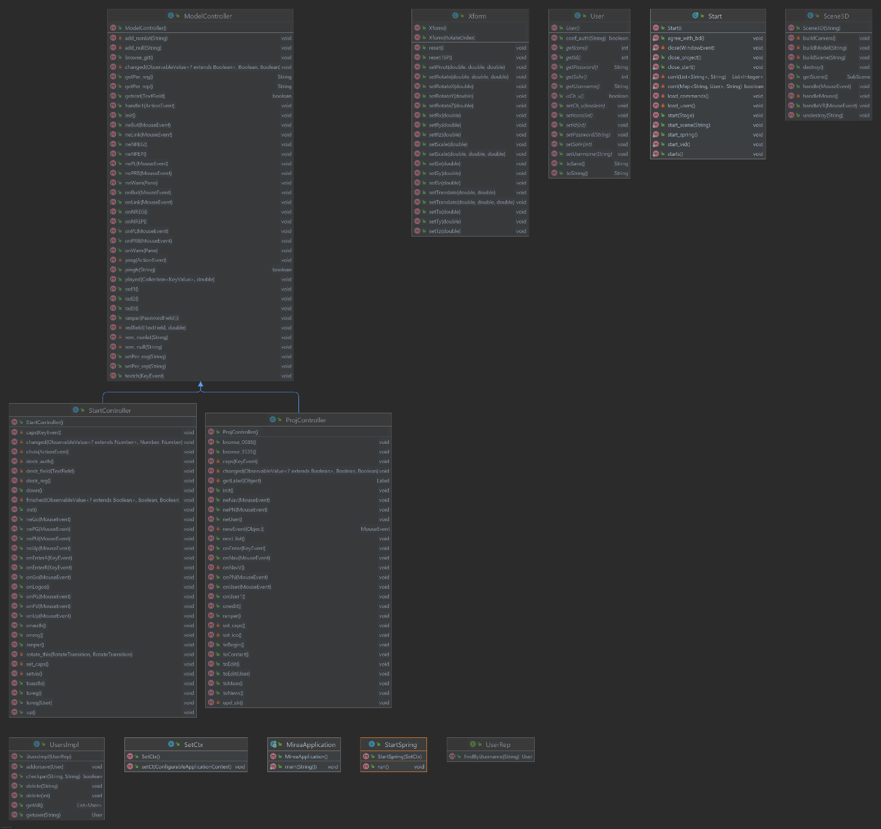
Описание структуры данных с использованием UML диаграмм
5

Slide 6
Заключение
Был проведён анализ предметной области.
Обоснован выбор технологий разработки приложения
Проведён анализ сравнения с существующими аналогами.
Разработана клиентская часть приложения (принятие и обработка запросов)
Создана презентация по выполненной курсовой работе.
9

Slide 7
Спасибо за внимание

